Slide 1

Seguridad de Base de Datos

Slide 2
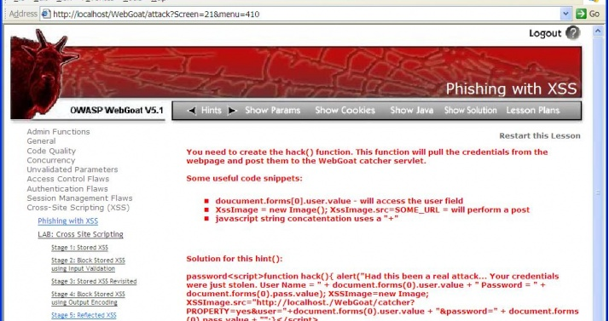

Plataforma para practicar:
WebGoat
Notes:
WebGoat es una aplicación web J2EE deliberadamente insegura, mantenida por OWASP y diseñada para enseñar lecciones de seguridad en aplicaciones Web. En cada lección, los usuarios deben demostrar su entendimiento de los problemas de seguridad al explotar la vulnerabilidad real en al aplicación WebGoat. Por ejemplo, en una de las lecciones el usuario debe usar SQL injection para robar números de tarjeta de crédito ficticios. La aplicacion es un ambiente realista de enseñanza, que provee a los usuarios con pistas y código para explicar mejor la lección.

Slide 3
Información adicional de J2EE
http://programacion.net/articulo/introduccion_a_j2ee_208/2
https://www.youtube.com/watch?v=CqdBEJzqt6s

Slide 4
Unidad 1: Seguridad

Slide 5
La seguridad informática consiste en asegurar
que los recursos de sistemas y de
información (material informático o
programas, bases de datos, etc.) de una
organización sean utilizados de la manera
en que se decidió y que el acceso a la
información allí contenida, así como su
modificación, sólo sea posible a las
personas que se encuentren acreditadas y
dentro de los límites de su autorización

Slide 6
Aspectos de la seguridad
Físico:
Los servidores (o nodos de cómputo) donde está el
SGBD deben estar protegidos frente al acceso de
extraños
Notes:
Que será de un bar que no tiene guardias de seguridad?

Slide 7
Humano:
El personal encargado de los servidores debe ser
calificado y de confianza
(sobornos / ingeniería social)

Slide 8
Red:
La red en la que opera el SGBD debe tener las
protecciones correspondientes, protección en el
envío de datos, firewalls, cifrado, entre otras

Slide 9
Sistema Operativo:
El sistema operativo debe estar actualizado y se
deben realizar todos los esfuerzos necesarios para
que no sea vulnerable

Slide 10
Todos los datos dentro de una base de datos pueden tener una importancia estratégica para la organización.
Por lo tanto el objetivo de la seguridad en base de datos es mantener los datos seguros y mantener su confidencialidad.

Slide 11
El termino seguridad aplicable a base de datos hace referencia a la protección de la base de datos frente accesos no autorizados, ya sean intencionados o accidentales

Slide 12
Conceptos básicos de BD
Las restricciones de integridad proporcionan un
medio de asegurar que las modificaciones hechas
en la base de datos no provoquen la pérdida de la
consistencia de los datos.

Slide 13
En el modelo Entidad – Interrelación existen dos
restricciones:
•Declaración de claves (Regla de la Entidad)
•Forma de la relación (Regla de Integridad Referencial)
Notes:
Declaración de claves, esto es parte de la seguridad, ya que es un poco más difícil hackear la información si se tiene una clave.

Slide 14
Clave primaria:
Es el mínimo subconjunto no vacío de atributos que
permiten identificar en forma unívoca una tupla dentro de la relación.

Slide 15
Esta definición determina que para un valor llave primaria solo existirá una tupla o registro en la tabla. Esta situación garantiza que no se tendrá información repetida o discordante para un valor de clave y puede ser usada como control, para evitar la inclusión de información inconsistente en las tablas.

Slide 16
Restricciones de dominio:
A cada atributo se le debe asociar un dominio de valores
posibles.
El asociar un dominio a cierto atributo constituye una
restricción sobre los valores que puede tomar.

Slide 17
Integridad referencial:
La integridad referencial es una propiedad deseable en las bases de datos mediante la cual se garantiza que una entidad siempre se relaciona con otras entidades que existen en la base de datos.

Slide 18
La integridad referencial consiste en que los datos que
referencian otros (claves foráneas) deben ser correctos.

Slide 19
Aserto:
es un predicado que expresa una condición que se desea que la base de datos satisfaga siempre. Las integridades antes vistas son formas especiales de asertos.

Slide 20
Ejemplo de Aserto:
La suma de todos los importes de los préstamos
de cada sucursal debe ser menor que la suma de
todos los saldos de las cuentas de esa sucursal.

Slide 21
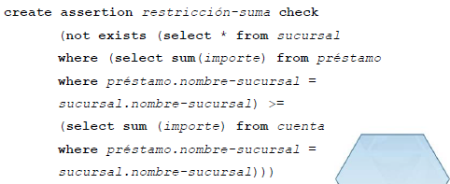

Slide 22
Seguridad de las base de datos
La seguridad de las bases de datos es una área amplia
que abarca varios temas, entre ellos se encuentran los
siguientes:
•Cuestiones éticas y legales relativas al derecho de tener acceso a cierta información

Slide 23
Cuestiones de política a nivel gubernamental, institucional o corporativo, relacionadas con el tipo de información que no debe estar disponible para el publico.
Cuestiones relacionadas con el sistema, como los niveles del sistema en que deben manejarse diversas funciones de seguridad

Slide 24
Las necesidades en las organizaciones de identificar múltiples niveles de seguridad y clasificar los datos y los usuarios según estos niveles

Slide 25
Tipos de seguridad en base de datos
En la actualidad se acostumbra hablar de dos tipos de mecanismos de seguridad en las bases de datos:
Los mecanismos de seguridad discrecionales se usan para otorgar privilegios a los usuarios, incluida la capacidad de tener acceso a archivos, registros o campos de datos específicos en un determinado modo.

Slide 26
Los mecanismos de seguridad obligatorios sirven para imponer igualdad de múltiples niveles clasificando los datos y los usuarios en varias clases (o niveles) de seguridad e implementando después la política de seguridad apropiada de la organización.

Slide 27
Importancia del SGBD
El mecanismo de seguridad de un SGBD debe incluir formas de restringir el acceso al sistema como un todo. Esta función se denomina control de acceso y se pone en practicas creando cuentas de usuarios y contraseñas para que es SGBD controle el proceso de entrada al sistema.

Slide 28
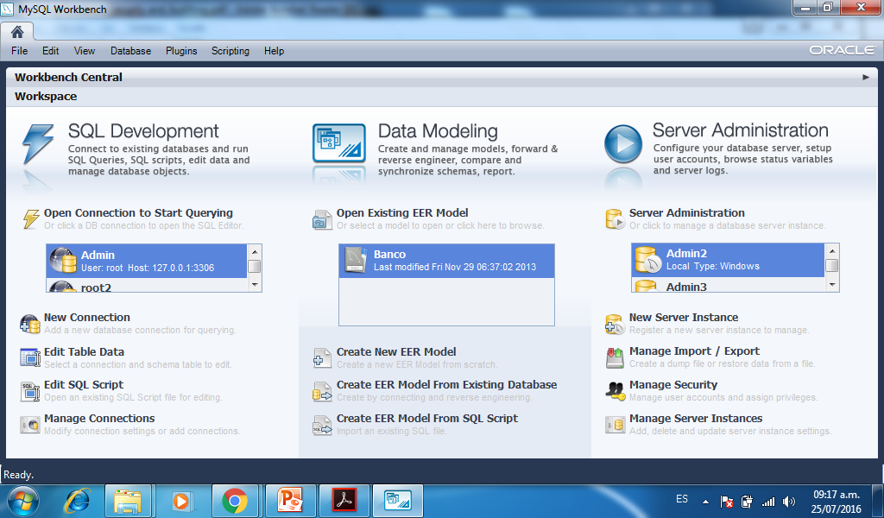
Practica 1 : Instalación de mysql-workbench

Slide 29
El administrador de bases de datos (DBA) es la autoridad central que controla un sistema de este tipo. El DBA tiene una cuenta privilegiada en el SGBD, a veces denominada cuenta del sistema, que confiere capacidades extraordinarias no disponibles para cuentas y usuarios ordinarios de la base de datos.

Slide 30
El DBA ejecuta los siguientes tipos de acciones:
•Creación de cuentas
•Concesión de privilegios
•Revocación de privilegios
•Asignación de niveles de seguridad
El DBA es el responsable de la seguridad global del
sistema de base de datos.

Slide 31
Amenazas
Entre las formas de acceso malintencionado se encuentran:
•La lectura no autorizada de los datos (robo de
información)
•La modificación no autorizada de los datos
•La destrucción no autorizada de los datos

Slide 32
Situaciones de riesgo en una base de datos:
Robo y fraude
Perdida de confidencialidad
Perdida de privacidad
Perdida de integridad
Perdida de disponibilidad

Slide 33
Amenazas
Utilizar los medios de acceso correspondientes a otra persona
Modificación o copia no autorizadas de los datos
Alteración de un programa
Políticas y procedimientos inadecuados que permiten que se produzca la consulta de datos tanto confidenciales como no confidenciales
Escuchas
Entrada ilegal por parte de un hacker
Chantaje
Creación de puertas traseras en un sistema
Robo de datos, programas y equipos
Fallo de los mecanismos de seguridad, proporcionando un acceso superior al normal
Huelgas o carencia de personal
Visualización y divulgación de datos no autorizados
Introducción de virus

Slide 34
Diseño de la bd
En el proceso de diseño de una base de datos hemos de distinguir tres grandes fases:

Slide 35
1.- Diseño conceptual, cuyo objetivo es obtener una representación de la información con independencia de usuarios y aplicaciones en particular, y fuera de consideraciones sobre la eficiencia del ordenador.

Slide 36
2.-Diseño lógico, cuyo objetivo es transformar el diseño conceptual obtenido y adaptarlo al modelo de datos en el que se apoya el SGBD que se va a utilizar. En nuestro caso, el SGBD es relacional, por lo cual nos referiremos a este modelo de datos.

Slide 37
3.-Diseño físico, cuyo objetivo es conseguir una instrumentación lo más eficiente posible del diseño lógico.

Slide 38
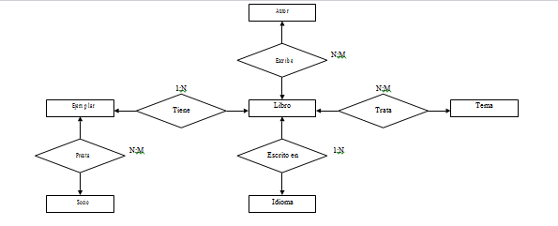
Diseño conceptual para una biblioteca

Slide 39
Diseño lógico
La conversión del diseño conceptual al diseño lógico está basada en los tres principios siguientes:
1.- Todo tipo de entidad del modelo conceptual se convierte en una tabla

Slide 40
2.- Todo tipo de relación entre tablas 1:N se traduce en una propagación de la clave (se crea una clave primaria o foránea) o bien se crea una nueva tabla intermedia.

Slide 41
3.- Todo tipo de relaciones entre tablas N:M (muchos a muchos) origina la creación de una nueva tabla intermedia.

Slide 42
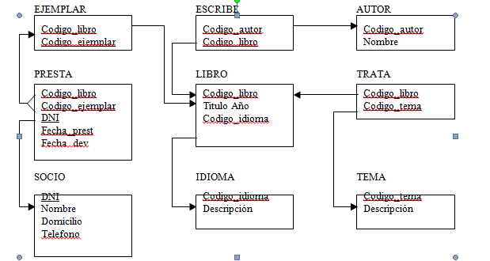
Aplicando los 3 principios

Slide 43
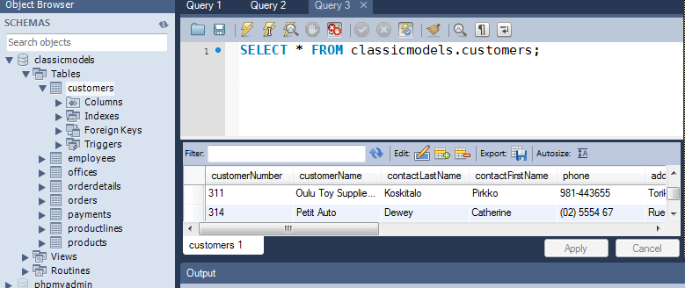
Diseño físico

Slide 44
Investigación:
Teoría de la normalización.

Slide 45
Unidad 2- Contramedidas : Controles informatizados

Slide 46
Los tipos de contramedidas que pueden aplicarse a las amenazas a las que se enfrentan los sistemas informáticos van desde controles físicos, hasta procedimientos administrativos.
Tomando en cuanto lo diverso de las contramedidas; cave resaltar que la seguridad del sistema informático depende en gran medida del sistema operativo.

Slide 47
Autorización
La autorización es la concesión de un derecho o privilegio que permite a una persona acceder legítimamente a un sistema o a un objeto del sistema.

Slide 48
Los usuarios pueden tener varios tipos de autorización para diferentes partes de la base de datos. Entre ellas están las siguientes:
La autorización de lectura permite la lectura de los datos, pero no su modificación.

Slide 49
La autorización de inserción permite la inserción de datos nuevos, pero no la modificación de los existentes.
• La autorización de actualización permite la modificación de los datos, pero no su borrado.
• La autorización de borrado permite el borrado de los datos.

Slide 50
Representación de un entorno informático multiusuario
Cliente remoto
Red externa
Cifrado
Internet
Cifrado
Cortafuegos
Servidor SGBD
Control de acceso y autorización
Cliente local
Intranet
BD

Slide 51
Controles de acceso
Para el acceso y control de un sistema de base de datos se necesitan los privilegios.
El SGBD llevara el control de como se conceden subsiguientemente dichos privilegios a otros usuarios, así también como de las posibles revocaciones y se encargara de garantizar a cada momento solo los usuarios que dispongan de los privilegios necesarios puedan acceder a los distintos objetos.

Slide 52
Vistas
Una vista es una relación virtual.
Las relaciones base son aquellas que forman parte directa de la base de datos, las que se encuentran almacenadas físicamente.

Slide 53
Las vistas proporcionan un poderoso mecanismo de seguridad, ocultando partes de la base de datos a ciertos usuarios. El usuario no sabrá que existen aquellos atributos que se han omitido al definir una vista.

Slide 54
Copia de seguridad
El proceso de realizar periódicamente una copia de la base de datos del archivo de registro( y posiblemente de los programas), almacenando la copia en un medio de almacenamiento fuera de línea.

Slide 55
Integridad
Las restricciones de integridad también contribuyen a mantener un sistema de base de datos seguro, impidiendo a que los datos lleguen a ser inválidos y que puedan conducir a resultados erróneos o susceptibles a ser mal interpretados.

Slide 56
Una técnica de seguridad es el cifrado de datos que sirve para proteger datos confidenciales que se transmiten por satélite o algún tipo de red de comunicaciones. Asimismo el cifrado puede proveer protección adicional a secciones confidenciales de una base de datos.

Slide 57
Los datos se codifican mediante algún algoritmo de codificación. Un usuario no autorizado tendrá problemas para descifrar los datos codificados, pero un usuario autorizado contará con algoritmos para descifrarlos.

Slide 58
Redudant array of independent disk
Las unidades de disco son componentes vulnerables, presentando un tiempo corto entre fallos que cualquier otro componente de hardware( procesadores, ventiladores).
Notes:
Redundancia de la matriz de discos independientes.

Slide 59
Una solución al fallo de las unidades de disco, es el uso de la tecnología RAID; que funciona basándose en una matriz de discos de gran tamaño, compuesta por varios discos independientes, que se organiza para mejorar la fiabilidad y al mismo tiempo para incrementar las prestaciones( recursos) .

Slide 60
Esquemas
La descripción global de la base de datos se denomina esquema de la base de datos.
Existen 3 tipos de esquemas en la base de datos, y dichos tipos se definen de acuerdo a los niveles de abstracción de la arquitectura en tres niveles.

Slide 61
Niveles de los esquemas:
Externo
Conceptual
Interno

Slide 62
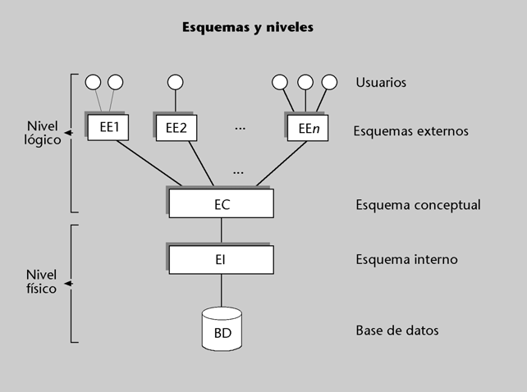
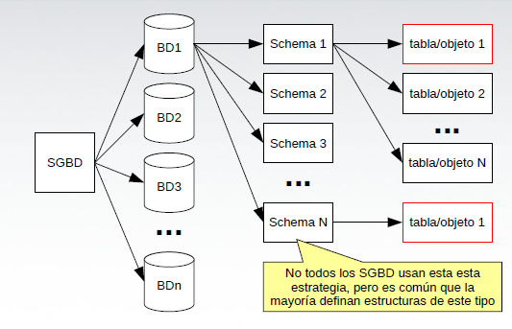

Slide 63
Unidad 3-Seguridad en un SGBD en entornos web

Slide 64
Las comunicaciones atreves de internet utilizan TCP/IP y HTTP como protocolos subyacentes. Dichos protocolos no fueron visionados tomando en cuenta la seguridad. Con un software en especifico de transito de paquetes se puede obtener la información que viaja por la internet.

Slide 65
Cuando utilizamos los protocolos anteriormente mencionados exponemos información muy valiosa, en el llenado de formularios que van directamente a un registro de una base de datos; tales como ; nombre, domicilio, teléfonos, cuentas bancarias(compras), etc.

Slide 66
El desafío en cuestión de seguridad es el poder trasmitir y recibir información atraves de internet al mismo tiempo que garantizar:
Esta información sea inaccesible para todo el mundo salvo para el transmisor y el receptor( confidencialidad).
La información no sea modificada durante la transmisión( integridad).

Slide 67
El trasmisor puede estar seguro de que el receptor es el adecuado ( no simulación).
El transmisor no puede negar posteriormente que ha enviado la información( no repudio)

Slide 68
Servidores proxy
En un entorno web, un servidor proxy es una herramienta situada entre un explorador web y un servidor web.

Slide 69
El proxy intercepta todas las solicitudes dirigidas al servidor web con el fin de determinar si puede responder ala solicitud por si mismo.

Slide 70
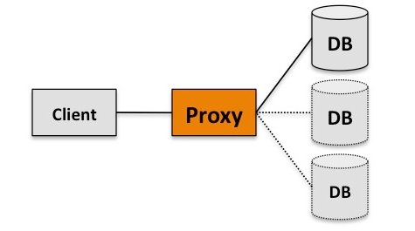

Slide 71
MySQL Proxy es una aplicación que se comunica a través de la red utilizando el protocolo cliente / servidor MySQL proporciona comunicación entre uno o más servidores MySQL y uno o más clientes MySQL.

Slide 72
Cortafuegos
Los cortafuegos son sistemas diseñados para impedir accesos no autorizados hacia o desde una red privada. Comúnmente un cortafuegos puede estar incluido en un software.

Slide 73
MySQL Enterprise Firewall protege contra amenazas a la seguridad cibernética, proporcionando protección en tiempo real contra ataques específicos de bases de datos. Cualquier aplicación que tiene la entrada proporcionada por el usuario, tales como campos de inicio de sesión y la información personal está en riesgo. ataques de base de datos no sólo vienen desde las aplicaciones.

Slide 74
Las brechas de datos pueden provenir de muchas fuentes, incluyendo los ataques de virus SQL o de un mal uso de los empleados. ataques exitosos pueden robar rápidamente a millones de registros de clientes que contienen información personal, tarjeta de crédito, finanzas, salud u otros datos valiosos

Slide 75
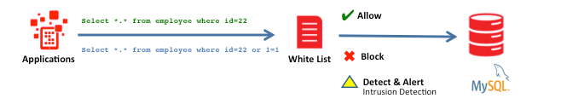

Slide 76
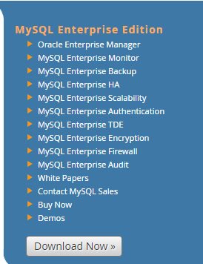

Slide 77
Algoritmos de compendio(cifrado)
Un algoritmo de compendio es una función hash unidireccional, toma como entrada una cadena de caracteres de tamaño arbitrario y genera una cadena de longitud fija.

Slide 78
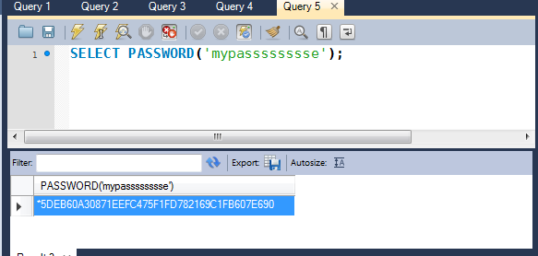

Slide 79
mysql> CREATE USER 'newuser'@'localhost' IDENTIFIED BY 'newpass';
mysql> SET PASSWORD FOR ‘newuser'@'localhost' = PASSWORD('existingpass');

Slide 80
Firmas y Certificados digitales
Una firma digital esta compuesta de dos fragmentos de información: una cadena de bits que se calcula apartir de los datos que esta siendo firmados, junto con la clave privada de la persona.
Un certificado digital es un adjunto que se añade a un mensaje electrónico y que se utiliza para propósitos de seguridad( mandar el mensaje cifrado).

Slide 81
Para efectuar la firma de un documento necesitaremos acceder al certificado digital de servidor y también su clave privada
Ejemplo en php:
$objeto->setSignature( certificado, clave_privada, contraseña, extras, tipo, informacion)

Slide 82
Secure sockets y secure HTTP
Secure Sockets Layer es un protocolo diseñado para permitir que las aplicaciones para transmitir información de ida y de manera segura hacia atrás. Las aplicaciones que utilizan el protocolo Secure Sockets Layer sí sabe cómo dar y recibir claves de cifrado con otras aplicaciones, así como la manera de cifrar y descifrar los datos enviados entre los dos.

Slide 83
¿Cómo funciona el SSL? Algunas aplicaciones que están configurados para ejecutarse SSL incluyen navegadores web como Internet Explorer y Firefox, los programas de correo como Outlook, Mozilla Thunderbird, Mail.app de Apple, y SFTP (Secure File Transfer Protocol) programas, etc Estos programas son capaces de recibir de forma automática SSL conexiones.

Slide 84
S-HTTP es un superconjunto de HTTP, el cual permite mensajes para ser narrado de forma resumida de forma muy diversa. Las encapsulaciones pueden incluir cifrado, firma, o una autenticación basada en MAC. Esta encapsulación puede ser recursiva, y un mensaje puede tener varias transformaciones de seguridad aplicadas

Slide 85
Un mensaje seguro del HTTP es una línea de la petición o de estado, seguida por otros encabezados (RFC-822), y un cierto contenido. El contenido puede ser información irrelevante, un mensaje seguro del HTTP, o un mensaje del HTTP. Se define la línea de la petición como:
Secure * Secure-HTTP/1.1

Slide 86
Unidad 4-Restricciones de integridad

Slide 87
Control de acceso discrecional
Control de acceso discrecional
DAC es un medio para restringir el acceso a entes, basado en la identidad de los sujetos y los conjuntos a los que estos conciernen. Los controles son discrecionales en el sentido que un usuario o un proceso que tiene permiso de acceso a información dado por medios discrecionales es capaz de pasar esa información a otro sujeto

Slide 88
En la mayoría de los sistemas que utilizan DAC, cualquier proceso que seejecuta en nombre de un usuario, adquiere los derechos de acceso de ese usuario. Los dispositivos de control de acceso discrecionales limitan el acceso a objetos asentados solamente en la identidad de los sujetos que tratan de adherirse a estos objetos

Slide 89
Mecanismos de DAC
Capacidades: La capacidad es un atributo que identifica tanto al objeto como a losderechos de acceso que poseen los usuarios. Existen dos propiedades fundamentales

Slide 90
Perfiles: Utiliza una lista de objetos protegidos asociada a cada usuario. Las acciones decreación, borrado y modificación de los accesos a los objetos protegidos requieren muchasoperaciones dado que gran cantidad de perfiles de usuarios deben ser actualizados.

Slide 91
Identificadores de autorización y propiedad
Un identificador de autorización es un identificador SQL normal que se utiliza para establecer la identidad de un usuario. A cada usuario de la BD se le asigna un identificador de autorización por parte del administrador

Slide 92
Privilegios
Los privilegios son aquellos que permiten al usuario llevar acciones acabo sobre una determinada tabla, BD, o vista.

Slide 93
Los privilegios definidos por el estándar ISO:
Select
Insert
Update
Delete
References

Slide 94
concesión de privilegios a usuarios
Con la instruccion GRANT se utiliza para dar privilegios sobre objetos de la base de datos:
GRANT ALL PRIVILEGES ON * . * TO 'nombre_usuario'@'localhost';

Slide 95
Revocación de privilegios
La instrucción REVOKE se utiliza para quitar privilegios concedidos previamente a un usuario.
REVOKE [permiso] ON [nombre de base de datos].[nombre de tabla] FROM ‘[nombre de usuario]’@‘localhost’;

Slide 96
Control de acceso obligatorio
Los mecanismos de control obligatorio, a veces llamados controles no discrecionales, limitan el acceso basado en atributos sobre los cuales el que intenta acceder no tiene control. Los controles discrecionales dependen de la información proporcionada por el usuario.

Slide 97
Unidad 5- Seguridad web

Slide 98

Plataforma de trabajo

Slide 99
Unidad 6-Técnicas y Herramientas de ataque a una base de datos

Slide 100
Introducción a conceptos básicos por video tutorial

Slide 101
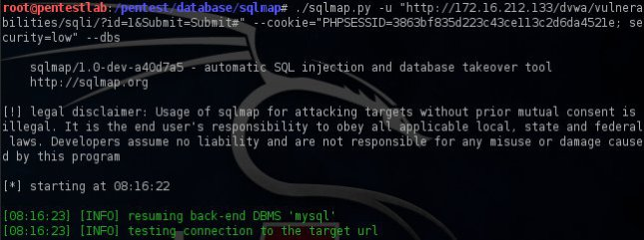
Herramienta SQL MAP

